Slide 1
Aula 1

Slide 2
O que é programação?
De forma simples é o ato de compreender e escrever algoritmos.

Slide 3


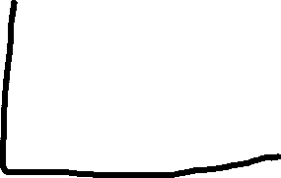

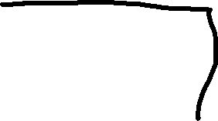


O que é algoritmo?
Algoritmo é uma sequência FINITA de ações executáveis que visam solucionar um problema.
Um exemplo de algoritmo: Ir para escola
Neste exemplo vamos ter a ida para escola como um problema, e vamos soluciona-lo através de um algoritmo.
Problema
Algoritmo para a resolução do mesmo
Bloco de comandos:
Acordar
Tomar café da manhã
Escovar os dentes
Se trocar
Ir para escolar
Após a execução de todos os passos, ele vai para a escola.

Slide 4
Outro exemplo
Problema:
Atravessar a rua
Algoritmo:
Parar na calçada
Olhar para direita
Olhar para a esquerda
Atravessar
Então podemos observar que algoritmo, nada mais é do que uma sequência de passos a serem executados.

Slide 5
Usando a lógica na solução
No slide anterior nós vimos o exemplo de atravessar a rua. Mas e SE estiver vindo um carro? E então entra o papel da lógica, que nada mais são do que condições.
Toda condição tem como resultado dois valores, VERDADEIRO ou FALSO.

Slide 6


Exemplo
Problema:
Atravessar a rua
Estrutura condicional
Algoritmo 01:
- Parar na calçada
- Olhar para a direita
- Olhar para a esquerda
- Atravessar
Algoritmo 02:
- Parar na calçada
Olhar para a direita
Olhar para a esquerda
SE (estiver vindo carro)
Esperar
SENÃO
- Atravessar
Se estivesse vindo um carro, não seria nada bom, então este algoritmo falha!

Slide 7



Exemplo
Problema:
Atravessar a rua
Algoritmo 02:
- Parar na calçada
Olhar para a direita
Olhar para a esquerda
SE (estiver vindo carro)
Esperar
SENÃO
- Atravessar
Se a condição (estiver vindo carro), for VERDADEIRA
Executa o bloco de comando:
- Esperar
Dessa forma, ao usar a lógica no algoritmo, nosso personagem não sofrera um acidente! Isso é bom! kkkkkkk
Caso contrario, ou seja, se a condição (estiver vindo carro), for FALSA.
Executa o bloco de comando:
- Atravessar

Slide 8

LINK:
https://www.youtube.com/embed/JaTf3dhx464?feature=oembed&fs=0

Slide 9
Muito obrigado!

